Slide 1




วิธีการเชิงวัตถุ

Slide 2


จัดทำโดย
นาย ปัญจ แซ่อุย
นาย ภรายุทธ วังวรัญญู
อาจารย์ เอื้อน ปิ่นเงิน อาจารย์ที่ปรึกษา

Slide 3
แนวคิดของวิธีการเชิงวัตถุ
- การต่อเติมข้อมูลและคำสั่งเพื่อการประมวลผลให้แก่ออบเจ็กต์
- การเปลี่ยนแปลงคุณสมบัติและพฤติกรรมของออบเจ็กต์
- การสร้างชิ้นส่วนเพื่อสวมต่อเข้ากับระบบซอฟต์แวร์ได้
- การทำงานร่วมกันระหว่างกลุ่มออบเจ็กต์ด้วยการส่งเมสเซจ

Slide 4



Class
ศัพท์พื้นฐานที่เกี่ยวกับวิธีการเชิงวัตถุ
ข้อมูลถูก Encapsulated ใน Object
Object
Object
Method
Object
Class
Object
Object
Encapsulation

Slide 5


Class A เป็น Superclass ของ B,C,D
Class B,C,D เป็น Subclass ของ A
Class B เป็น Superclass ของ E,F
Class E,F เป็น Subclass ของ B
Class D เป็น Superclass ของ G
Class G เป็น Subclass ของ D
Inheritance
Class A
Class B
Class C
Class D
Class E
Class F
Class G

Slide 6

Single Inheritance
สัตว์ป่า
เสือ
หมี
นก
เสือโคร่ง
เสือดาว
หมีแพนด้า
หมีควาย
เหยี่ยว
อีแร้ง

Slide 7
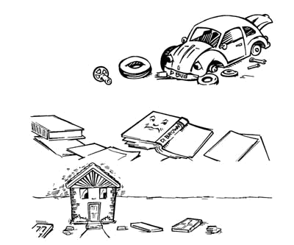
Multiple Inheritance
Multiple Inheritance

Slide 8

Polymophism

Slide 9


Class
Message
กำหนด
Method
Message (ข่าวสาร) ที่ส่งไปให้ออบเจ็กต์และผ่านต่อไปให้คลาสที่อยู่ขึ้นไปในการสืบทอด จนกระทั่งพบเมธอดที่กำหนดไว้
Class
Class
Class
Class
Object
Object

Slide 10
        ข้อแตกต่างระหว่างวิธีเชิงโครงสร้างและวิธีการเชิงวัตถุ
Structure
Object-Oriented
ทางด้านการโปรแกรม
การแก้ไขปรับปรุง จะมีผลต่อโปรแกรมในส่วนอื่น ๆ ด้วย
ส่วนของข้อมูลและฟังก์ชั่นการทำงานแยกจากกัน
เขียนโปรแกรมให้เฉพาะเจาะจง เพื่อแก้ปัญหาของแต่ละองค์กร
  ถูกนำมาใช้ครั้งแรก
  การโปรแกรม ต้นทศวรรษ 1960
  การออกแบบ ปลายทศวรรษ 1970
  การวิเคราะห์ ปลายทศวรรษ 1970
ทางด้านการวิเคราะห์และออกแบบ
ใช้ประโยชน์ทางด้านการพัฒนาระบบธุรกิจ
แยกปัญหาออกเป็นปัญหาย่อย ๆ ตามลำดับขั้นของปัญหา
วิเคราะห์ที่โพรเซสก่อนและการออกแบบจะเน้นที่ข้อมูล
การโปรแกรม ปลายทศวรรษ 1960
การออกแบบ กลางทศวรรษ 1980
การวิเคราะห์ ปลายทศวรรษ 1980
    การแก้ไขโปรแกรมในส่วนใดส่วนหนึ่งของโปรแกรม จะไม่มีผลกระทบถึงส่วนอื่น ๆ
    ส่วนของข้อมูลและฟังก์ชั่นถูกเก็บไว้รวมกัน ซึ่งเรียกว่าออบเจ็กต์
    เขียนโปรแกรมให้กว้างขวาง เพื่อทำเป็นรูปแบบสำหรับการนำมาใช้ใหม่ (Reuse)
    ใช้ทางด้านการพัฒนาทางด้านวิทยาศาสตร์และงานที่ต้องการการตอบรับในเวลาที่แม่นยำ
    มองว่ามีปัญหาอะไรบ้าง และแก้ปัญหา ไม่สนใจว่าออบเจ็กต์ทำงานได้อย่างไร
    วิเคราะห์ทั้งโพรเซสและข้อมูลพร้อม ๆ กัน

Slide 11
ประโยชน์ของวิธีการเชิงวัตถุ
ง่ายต่อการบำรุงรักษา
ระบบมีความน่าเชื่อถือ
สามารถพัฒนาระบบได้ง่ายและรวดเร็วขึ้น
มีความปลอดภัยในระบบสูงขึ้น
ลดค่าใช้จ่ายในการพัฒนาระบบ

Slide 12
ข้อจำกัดของวิธีการเชิงวัตถุ
เสียเวลาในการสร้างเครื่องมือ และเอกสารต่าง ๆ
มุ่งเน้นไปทางด้านวิธีการเชิงวัตถุมากเกินไป
จนลืมจุดมุ่งหมายที่แท้จริง
ไม่ค่อยมีความเป็นรูปแบบ

Slide 13

ขั้นตอนที่ 2 กำหนดลักษณะของคลาสและออบเจ็กต์
และเริ่มจัดทำแบบจำลอง
ขั้นตอนในการพัฒนาระบบ
ด้วยวิธีการเชิงวัตถุ
Class A
Class C
ขั้นตอนที่ 1 กำหนดความต้องการและปัญหา
ในด้านคลาสและออบเจ็กต์
Class B
Class D
Class E

Slide 14

ลูกค้า
ชื่อลูกค้า
หมายเลขในบัญชี
ปริมาณการสั่งซื้อ
ขั้นตอนที่ 4 กำหนดลักษณะ
และการติดต่อ
ของอินสแตนซ์
ขั้นตอนที่ 3 จับกลุ่มจำพวกของคลาส
ที่มีความคล้ายคลึงกัน

Slide 15

ลูกค้า
ขั้นตอนที่ 5
กำหนดสิ่งที่ออบเจ็กต์
ต้องทำ และรายละเอียดเกี่ยวกับโพรเซสของออบเจ็กต์
แสดงรายการให้เลือก
ปรับเปลี่ยนบัญชีรายการ
คำนวณรายจ่ายทั้งหมด
พิมพ์เช็ค

Slide 16
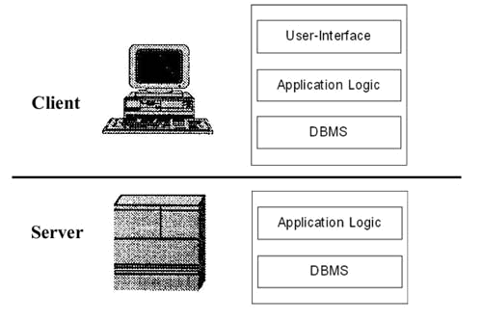
User-Interface
Application Logic
Client
DBMS
ตัวอย่างการนำวิธีการเชิงวัตถุ
ไปใช้งานในระบบเครือข่าย
Server
Application Logic
DBMS

Slide 17





OOD
OOA
a
Object
b
State Transition Diagram
c
a
Class A
a
b
Service
Charts
Class B
b
Object
State Transition Diagram
CLUSTER A
c
Class C
c
Task
B
Service
Charts
Class A
a
Loop
Class B
Component
B
Service
CLUSTER A
b
Condition
Charts
Statement
CRUSTER A
Class C
c
Table
B
Task
B
Task
Task
Task
A
B
Loop
Service
Architecture
Component
B
Condition
Charts
Component
Component
A
B
Statement
Table
B
CRUSTER A
Model
Table
Table
A
B

Slide 18
ORIENT
OOA
OOD
OOP
OOA STRUCTURED
TEXT EDITOR
GUI
DEFINITION
EDITOR
OOD
STRUCTURED
TEXT EDITOR
ARCHITECTURE
DEFINITION
EDITOR
SYNTACTIC
C++ EDITOR
CLASS&OBJECT
EDITOR
TASK
DEFINITION
EDITOR
DATABASE
DESIGNER
CLASS &OBJECT
EDITOR
SERVICE
DEFINITION
EDITOR
OBJECT
STATE
EDITOR
DEPENDENCY
EDITOR
SERVICE
DEFINITION
EDITOR
OBJECT
STATE
EDITOR
COMMON DATA REPOSITORY

Slide 19
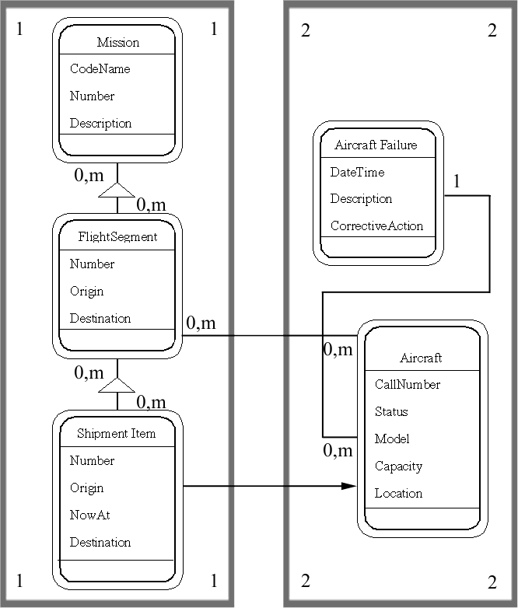
Demo2.orient: Class and Object Editor
Selection
Current Object
Current Symbol
Scale
Single
None
None
1
Transaction
Frame
Primary
Display
Arrange
Help
Cluster is: “MISSION”

